Slide 1


线轴尺寸测量视觉方案（3D）
►
VISION PLAN

Slide 2
目录：
一．项目描述 二．项目验证
三．配置清单 四．逻辑流程
五. 评估结果&注意事项 六．售后服务说明

Slide 3
一．
项目描述
●产品名称：线轴
●测量内容：尺寸
●产品材质：金属
●产品颜色：黑色
●产品尺寸(mm × mm × mm)：100.0 * 100.0 * 200.0
●来料方式：传
●测量精度要求(mm)：1
●检测时产品运动速度(m/s)：0
●检测节拍(pcs/min)：20
●工作距离(mm)：450
方案布局图占位符
方案布局图

Slide 4

二．
项目验证
参数名称 | 参数值
3D结构光相机型号 | PRO XS
3D结构光相机类型 | 3D结构光相机
中场视野 | 325×240
相机精度 | 0.1mm @ 0.5m
采集时间 | 0.7-1.1
Z(工作距离) = 450mm, X视野大小 = 240mm, Y视野大小 = 325mm, Z向视野大小 = 300-600mm
视野图

Slide 5

三．
配置清单
系统构成

Slide 6
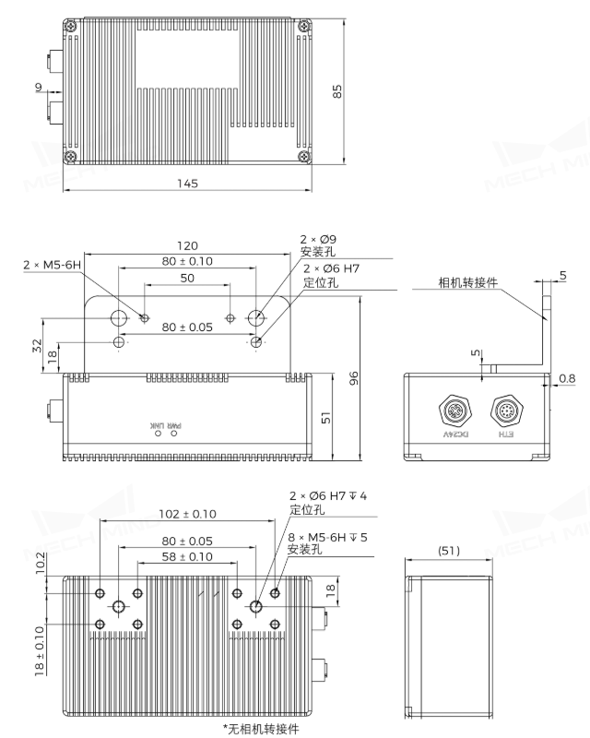
三．
配置清单
尺寸图
相机尺寸图

Slide 7
三．
配置清单
序号 | 名称 | 型号 | 单位 | 数量 | 厂家
1 | 3D结构光相机 | PRO XS | 台 | 1 | 梅卡曼德/MechMind
2 | 工控机 | - | 台 | 1 | -
3 | 显示器 | - | 台 | 1 | -
4 | 软件 | Mech-Vision-VIZ | 套 | 1 | 梅卡曼德/MechMind

Slide 8
四．
逻辑流程
Mech-Vision-VIZ(梅卡曼德/MechMind)：
根据您的需求，以下是基于Mech-Vision和Mech-Viz的视觉检测项目操作步骤：
---
### **1. 项目需求分析**
- **产品特性**：金属材质、黑色表面、尺寸100×100×200mm（推测为方轴或圆柱形轴）。
- **检测目标**：静态尺寸测量（长/宽/高或直径），精度要求±1mm。
- **来料方式**：传送带供料，检测时产品静止（需机械定位装置）。
- **节拍要求**：20件/分钟（单件处理时间≤3秒，软件处理压力较低）。
---
### **2. 核心步骤设计**
#### **2.1 相机配置与图像采集**
- **步骤选择**：`从相机获取图像`
- **参数设置**：
- **相机类型**：选择支持3D成像的工业相机（如Mech-Eye系列），确保深度图与彩色图对齐。
- **分辨率**：根据精度要求，选择≥200万像素的相机（例如1920×1080），确保单像素对应≤0.1mm（实际需通过标定验证）。
- **曝光时间**：设置为最大值（因产品静止，避免过曝或欠曝）。
- **ROI设置**：通过`设置场景点云`步骤划定线轴所在区域，减少无效点云处理。
---
#### **2.2 点云预处理**
- **步骤选择**：`点云预处理`（组合步骤）
- **关键操作**：
1. **降采样**：使用`点过滤`步骤，设置`邻近点搜索半径`为5mm，减少点云密度，提升后续处理速度。
2. **去噪**：启用`StatisticalOutlierFilter`，`最近邻近点数`设为30，`标准偏差乘数`设为2，去除离群点。
3. **分割**：通过`提取长方体内点云`步骤，设置长方体尺寸略大于线轴（如110×110×210mm），隔离线轴与背景。
---

Slide 9
四．
逻辑流程
#### **2.3 尺寸测量**
- **步骤选择**：`计算平行度误差` + `测量点到点的距离`
- **操作流程**：
1. **平面提取**：
- 使用`3D粗匹配V2`步骤，加载线轴的3D模板（建议通过`导入STL文件`生成）。
- 设置`匹配模式`为`面匹配`，获取线轴顶面/底面的候选位姿。
2. **高度测量**：
- 通过`计算平行度误差`步骤，输入顶面和底面点云，计算两平面间的垂直距离（即线轴高度）。
- 设置`平行度误差上限`为1mm，超出则判定不合格。
3. **长度/宽度测量**：
- 使用`测量点到点的距离`步骤，通过`检测圆心`或`边缘提取`获取线轴两端的特征点（如孔中心或边缘点）。
- 计算两点间距离，验证长度/宽度是否符合公差。
---
#### **2.4 结果输出与生产界面集成**
- **步骤选择**：`输出` + `配置生产界面`
- **参数设置**：
- **输出端口**：勾选`尺寸测量结果`（如高度、长度、宽度）和`合格状态`。
- **生产界面配置**：
- 添加`工位实况`运行画面，显示线轴点云和测量标注。
- 设置`增产部署`为`展示运行画面&增产部署`，允许通过参数配方快速切换不同型号线轴的模板。
---
### **3. 关键参数调节建议**
| **步骤** | **参数** | **推荐值** | **说明** |
|-------------------------|------------------------------|-------------------------|--------------------------------------------------------------------------|
| **从相机获取图像** | 相机分辨率 | 1920×1080 | 确保单像素对应≤0.1mm（需标定验证）。 |
| **点过滤** | 最近邻近点数 | 30 | 平衡去噪效果与细节保留。 |
| **提取长方体内点云** | 长方体尺寸 | 110×110×210mm | 略大于线轴实际尺寸，避免切割有效区域。 |
| **计算平行度误差** | 平行度误差上限 | 1mm | 直接关联产品合格判定。 |
| **测量点到点的距离** | 圆心检测阈值 | 自动（根据图像亮度调整）| 确保能准确识别线轴两端特征点。 |
---
### **4. 潜在问题与解决方案**
#### **问题1：黑色金属表面反光导致图像质量差**
- **解决方案**：
- 在硬件环节使用环形光源+漫射板，降低反光影响（软件无法直接解决，需配合光源调整）。
- 在`点云预处理`中启用`NormalsFilter`，设置参考方向为Z轴，过滤非垂直表面的噪声点。
#### **问题2：测量结果波动超出公差**
- **解决方案**：
- **标定验证**：通过`EIH外参误差评估`检查相机与机器人坐标系的对齐精度，确保误差≤0.5mm。
- **模板优化**：在`工件库`中使用`校准至特征中心`功能，确保3D模板与实际线轴几何中心对齐。
- **重复精度检查**：通过`机器人重复精度检查`验证机械定位稳定性，避免因机器人抖动导致测量偏差。
---
### **5. 工程调试与验证**
1. **静态标定**：
- 使用标定板进行`EIH手眼标定`，确保相机坐标系与机器人法兰坐标系转换准确。
- 通过`计算指定高度的像素尺寸`步骤，验证深度图与实际尺寸的线性关系（如100mm高度对应像素数）。
2. **动态测试**：
- 在传送带静止状态下，连续采集20件线轴的点云，统计测量结果的标准差（应≤0.3mm）。
- 通过`漂移自校正（EIH/ETH）`功能，定期校正视觉系统漂移（建议每24小时触发一次）。
---
### **6. 最终工程结构示例**
```plaintext
1. 从相机获取图像
└── 连接至 2. 点云预处理
├── 降采样（Radius=5mm）
├── 去噪（StatisticalOutlierFilter）
└── 分割（提取长方体内点云）
└── 连接至 3. 3D粗匹配V2
└── 连接至 4. 计算平行度误差（验证高度）
└── 连接至 5. 测量点到点的距离（验证长度/宽度）
└── 连接至 6. 输出（传输结果至PLC或生产界面）
```
---
### **7. 注意事项**
- **3D模板制作**：通过`导入STL文件`生成线轴模板时，选择`生成完整表面的点云`，确保匹配稳定性。
- **参数配方管理**：在生产界面中配置不同型号线轴的参数配方（如模板路径、测量阈值），实现快速换产。
- **日志与报警**：启用`记录操作历史`功能，保存每次测量的原始数据；在`自定义告警`中设置尺寸超差时的提示信息。
---
通过以上步骤，可实现对金属线轴的高精度尺寸检测，满足±1mm的公差要求。若需进一步优化速度或处理复杂场景（如多工件混合检测），可结合`3D匹配与分类（多模板）`步骤扩展功能。

Slide 10
五．
评估结果&注意事项
05 评估结果 & 注意事项
现场环境
相机安装
物料一致性
风险点：黑色金属表面反光可能导致3D结构光成像质量下降
解决方案：增加漫射光源或调整相机角度以减少镜面反射干扰
风险点：工作距离450mm下相机安装角度偏差可能影响点云覆盖范围
解决方案：通过标定工具校准相机空间坐标系，确保Z轴垂直误差≤0.1°
风险点：线轴批次间表面氧化层厚度差异可能影响点云深度精度
解决方案：在软件中启用自适应阈值补偿算法，动态修正表面反射率差异

Slide 11
六．售后服务说明
该设备上线后使用初期，我们会派专人进行全程跟踪： 处理解决可能发生的设备异常； 对现场人员进行培训指导。 设备交付后：售后服务一年。 若客户提出设备升级需求，我们会及时为您提供升级新方案。
联系我们： 邮箱：image@ytzrtx.com 电话：0535-2162897 地址：烟台致瑞图像技术有限公司

Slide 12
THANKS

